Slide 1

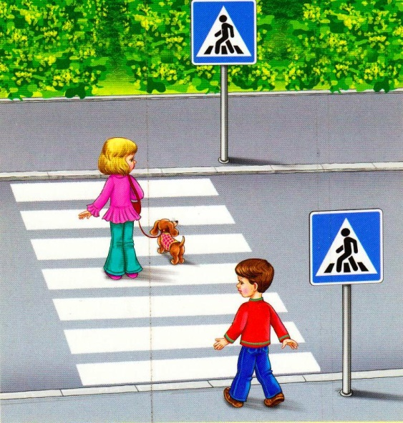
Детям о правилах дорожного движения

Slide 2
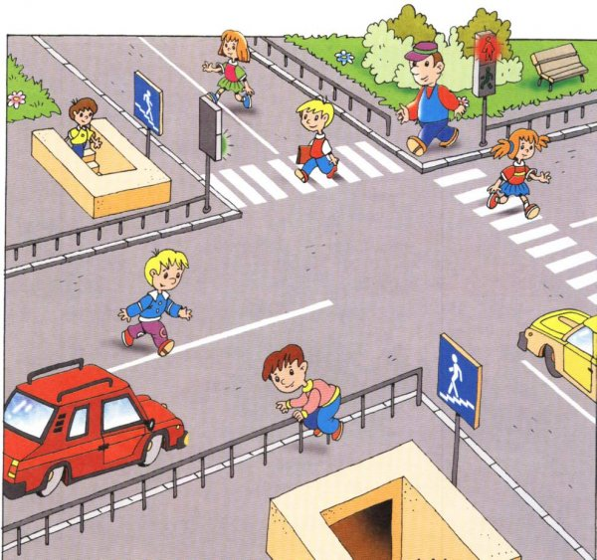
Участники дорожного движения
Выйдя на улицу, вы невольно становитесь участником дорожного движения. И от того, как вы будете себя вести, зависит и дорожная обстановка в городе.

Slide 3
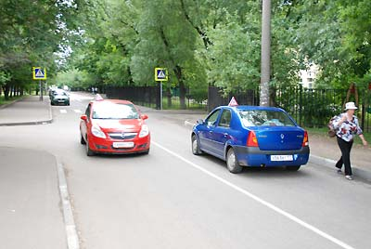
Обязанности пешеходов
Основные обязанности пешеходов… Они совсем просты, но очень необходимы. Уверена, что они вам пригодятся в жизни.
Запомните:

Slide 4
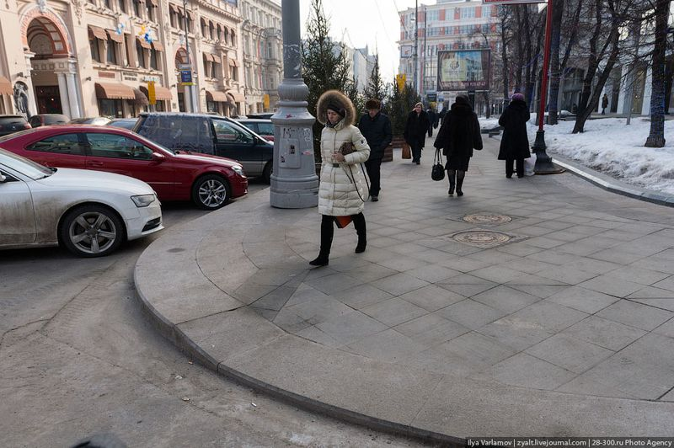
Пешеходы
Пешеходы должны ходить по тротуарам и пешеходным, дорожкам. Если тротуар, пешеходная дорожка, обочина, велосипедная дорожка отсутствуют или движение по ним невозможно, разрешается идти по краю проезжей части в один ряд.

Slide 5

Вне населенных пунктов
Вне населенных пунктов пешеходы должны идти навстречу движению транспортных средств.

Slide 6
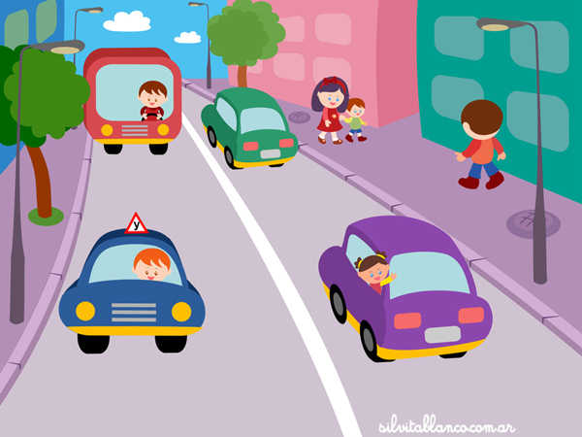
Проезжая часть
Помните: проезжая часть — место напряженной работы водителя. Ваше появление на пути движущегося транспорта затрудняет работу водителей и может создать аварийную обстановку.

Slide 7
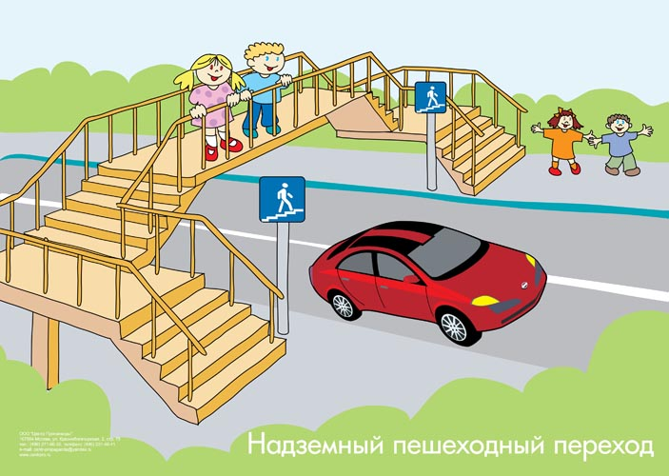
Пешеходный переход
Переходить дорогу пешеходы должны по подземным переходам, в местах, обозначенных разметкой или знаками "Пешеходный переход".

Slide 8
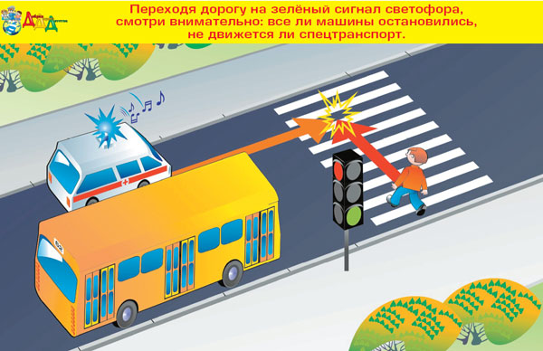
Пешеходный переход
Вступив на проезжую часть, где" есть пешеходный переход, пешеходы получают преимущество перед транспортом, то есть право на первоочередное движение, но нельзя злоупотреблять этим правом.

Slide 9
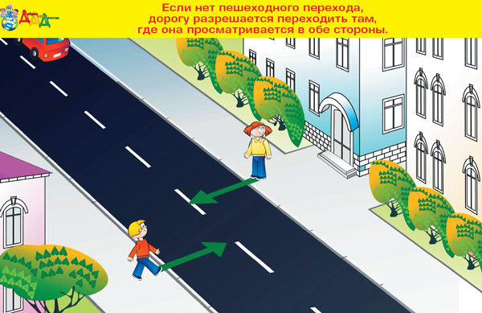
Переход дороги
На участках дорог, где отсутствуют обозначенные пешеходные переходы; переходить дорогу разрешается на перекрестках по линии тротуаров или обочин, а между ними — под прямым углом в местах, где она хорошо просматривается.

Slide 10

Проезжая часть
Опасно выходить на проезжую часть в местах с ограниченной видимостью. Не пытайтесь переходить проезжую часть около стоящего транспорта.

Slide 11
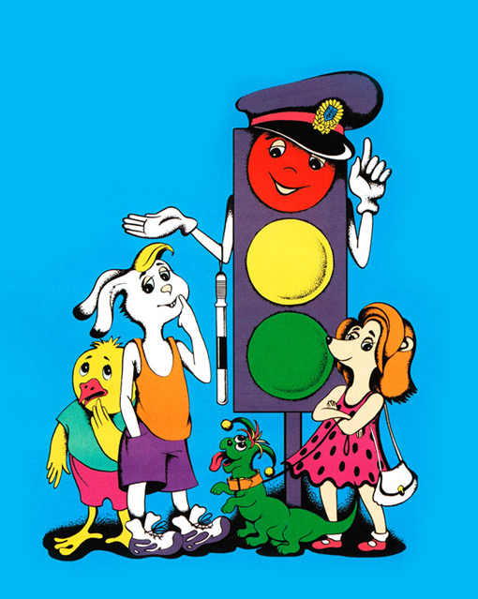
Светофор
В местах, где движение регулируется, пешеходы обязаны руководствоваться сигналами регулировщика или светофора. Прежде чем начать переход, посмотрите на светофор. Если горит красный сигнал, нужно остановиться независимо от того, есть приближающийся транспорт или нет.

Slide 12

Островок безопасности
Начинать переход можно только при зеленом сигнале светофора. Убедившись, что водители остановились, можно начинать движение через проезжую часть. Если вы не успели закончить переход по разрешающему сигналу, не волнуйтесь. В зависимости от обстановки, вы можете закончить переход или остановиться на островке безопасности, а при его отсутствии — на середине проезжей части.

Slide 13
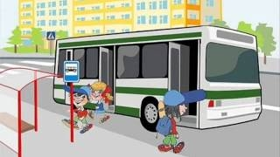
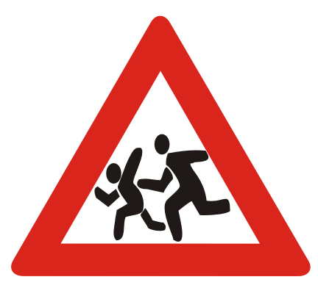
Близко идущий транспорт
Не перебегайте дорогу перед близко идущим транспортом, так как его нельзя остановить мгновенно.

Slide 14

Проезжая часть
Не стойте в ожидании транспорта на проезжей части. Это может закончиться несчастьем для вас.

Slide 15
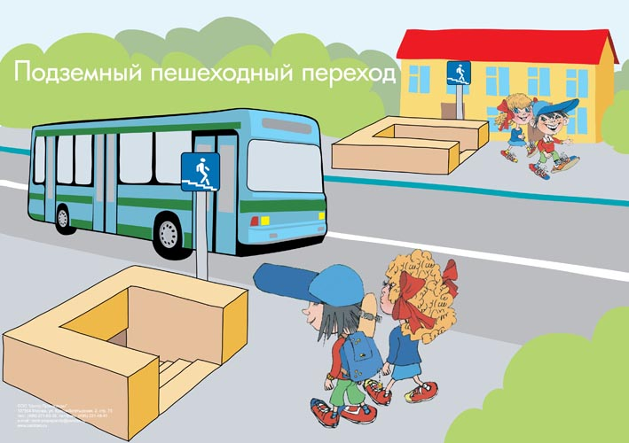
Соблюдайте ПДД
И, наконец, помните: транспорт — источник повышенной опасности! Чтобы не стать жертвой или виновником дорожного происшествия, соблюдайте правила дорожного движения!

Slide 16


Slide 17

СОБЛЮДАЙ ПРАВИЛА ПДД!

